Slide 1
Controle e Servomecanismo II
Prof. Dr. João Edgar
Depto Eletricidade
FT/UFAM

Slide 2
Projeto de Controladores
Resumo
Compensação PD
Compensação PI
Compensação PID

Slide 3
Projeto de Controladores
Lugar das Raízes
1+G(s)H(s) = 0
G(s)H(s) = -1
│G(s)H(s)│ = 1 Crit.da Magnitude
∟G(s)H(s) = (2k + 1).180° Crit.do ângulo
L(s) = G(s)H(s)

Slide 4

Controle PD
L = Ganho de Laço = N/D
scl = Localização dos polos em laço fechado.
Encontrar um controlador C tal que LC(scl) = + 180° ou seu múltiplo impar
Ângulo do Controlador para scl
Θc = +180° - ∟L(scl)=+180+N(scl)-D(scl)
Localização do Zero
    a=[ω_{d}/tan(Θc)]+ζω_{n}

Slide 5
Comentários
Podemos obter os valores sem um procedimento gráfico longo.
Procedimentos usando um CAD para obter os parâmetros do controlador dados ζ e ωn
>> eval(L,scl)
>> polyval(num,scl)
O valor complexo pode ser avaliado usando também uma calculadora.

Slide 6
Procedimento: Matlab ou Calculadora
1. Calcule π-L(scl)
>> theta = pi-angle(evalfr(L,scl))
2. Calcule a localização do zero.
3. Calcule o novo ganho de laço (z = zero do controlador)
>> Lc =tf(conv(num,[1,z]),den)
4. Calcule o ganho
>> k = 1/abs(evalfr(Lc,scl))
5. Verificar a resposta no tempo do sistema compensado. Caso necessário modifique o projeto para as especificações desejadas.

Slide 7
Estratégia 2
Dados os valores de e(∞) e ζ
Obter Ke a partir de e(∞) determinar um parâmetro para o sistema Kf que permanece livre depois que Ke é fixado para o sistema com controle PD.
Reescreva a equação característica de laço fechado como:
        1 + K_{f}G_{f}(s) = 0

Slide 8
Continuação
Obtenha Kf correspondente aos polos de laço fechado desejados.
Calcule o parâmetro livre de Kf.
Verificar a resposta no tempo do sistema compensado. Caso necessário modifique o projeto para as especificações desejadas.

Slide 9
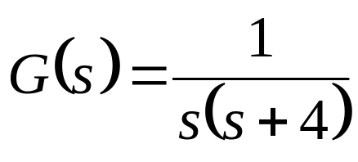
Exemplo
Dado um sistema com função de transferência:
Projetar um controlador PD para atender as seguintes especificações:
a) ζ = 0.7 e ω_{n} = 10 rad/s
b) ζ = 0.7 e e(∞) = 4 % devido a uma entrada rampa
unitária

Slide 10
a) ζ = 0.7 e ωn = 10 rad/s
Matlab: Cálculo da Localização do pólo e do Ganho.
>> scl = 10*exp(j*(pi-acos(0.7))
scl = -7.000 + 7.1414i
>> theta = pi-angle(polyval(1,scl))-angle(polyval([1,4,0],scl))
theta = 1.1731
z = 10*sqrt(0.7^2)/tan(theta) + 7
z = 10
>> k = abs(polyval([1,4,0],scl)/polyval([1,z],scl)
K = 10.000

Slide 11
Comandos – Lugar das Raizes
num1=5*[1 8]; den1=poly([0 -2 -10]);
rlocus(num1,den1)
sgrid(.56,0)
% It is desirable to zoom-in before using the rlocfind command.
% Make sure to set zoom off after zooming in.
[k1,rr1]=rlocfind(num1,den1)
[num2, den2]=feedback(k1*num1,den1,1,1,-1);
t1=[0:.02:10]';
ys1=step(num2,den2,t1); plot(t1, ys1)
os1=max(ys1) -1 % Since steady state value of output is 1
help feedback
num3=5*[1 8]; den3=poly([0 -4 -10]);
rlocus(num3,den3)
sgrid(.56,0)
% It is desirable to zoom-in before using the rlocfind command.
% Make sure to set zoom off after zooming in.
[k2,rr2]=rlocfind(num3,den3)
[num4, den4]=feedback(k2*num3,den3,1,1,-1);
t2=[0:.02:10]';
ys2=step(num4,den4,t2); plot(t2, ys2)
os2=max(ys2)-1 % 12.6%

Slide 12
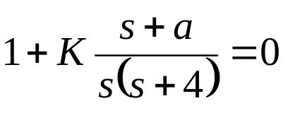
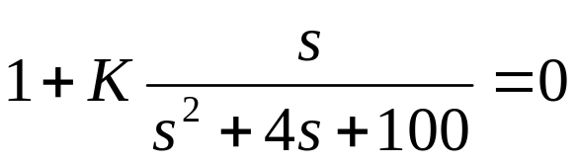
b) ζ = 0.7 e e(∞) = 4 % devido a uma entrada rampa unitária
K_{v} = 25 = Ka/4 →Ka = 100 → a =100/K
Equação Característica de Laço Fechado com PD
Assuma que K varia com Ka fixo,então:

Slide 13
continuação
Localização desejada: Interseção do lugar das raízes com ζ = 0.7.
K = 10 e a = 10
Comando Matlab para calcular o valor de K
>> k = 1/abs(evalfr(tf([1,10],[1,4,100]),scl)
k = 10.000
As respostas no tempo dos dois sistemas são iguais.

Slide 14
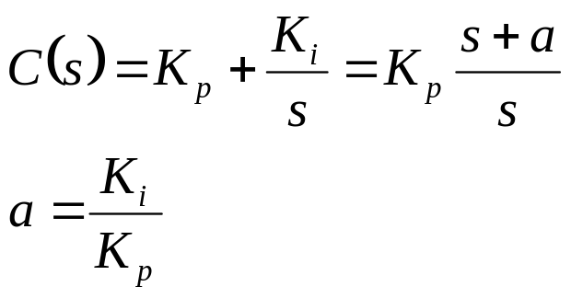
Controlador PI
Controle integral para melhorar o e(∞)
(Aumenta de 1 o tipo do sistema) → Piora estabilidade do sistema e a resposta transitória.
Adiciona controle proporcional → controlador tem um pólo e um zero.
A função de transferência do controlador PI é:

Slide 15
Comentários sobre o PI
Usado em compensação cascata (o termo integral no caminho de realimentação é equivalente a um diferenciador no caminho direto).
O projeto do PI é semelhante a uma função de transferência G(s)=PD sobre um integrador G(s)/s.
O melhor projeto é quase sempre obtido cancelamento pelo zero do controlador com o pólo do controlador (efeito desprezível da resposta no tempo.

Slide 16
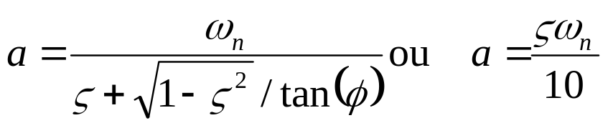
Estratégia de Projeto do PI
Projetar um controlador proporcional para o sistema alcançar as especificações de resposta transitória, i.e. colocar os pólos dominantes do sistema em scl = - ζω_{n}+jω_{d}
Adicionar um controlador PI com a localização do zero (-a)
Φ = ângulo pequeno de (3° a 5°)
Ajustar o ganho do sistema para mover os pólos de laço fechado para próximo de scl

Slide 17
Comentários
Use controle PI somente se o controlador P atende o desempenho transitório mas não a especificação de erro em regime permanente. De outra forma, use outro tipo de controlador.
Use o diagrama de pólo-zero para provar a localização do zero.

Slide 18
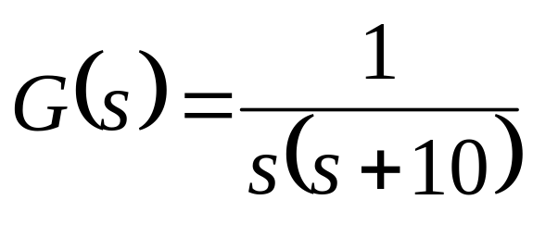
Exemplo
Projete um controlador para sistema de posição rastrear perfeitamente uma entrada rampa unitária com um par dominante com ζ = 0.7 e
ωn = 4 rad/s

Slide 19
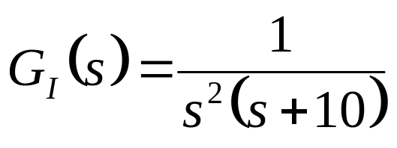
Continuação
Obter o lugar das raízes com a função de transferência modificada
Plote o lugar das raízes para o sistema modificado.
Neste caso, o sistema é instàvel para todos os ganhos.
O controlador deve provê um ângulo de ≈ 249° na
localização do pólo de laço fechado desejado.
Zero em -1.732
O cursor na posição desejada do pólo no lugar das
raízes dá um ganho acima de 40.6

Slide 20
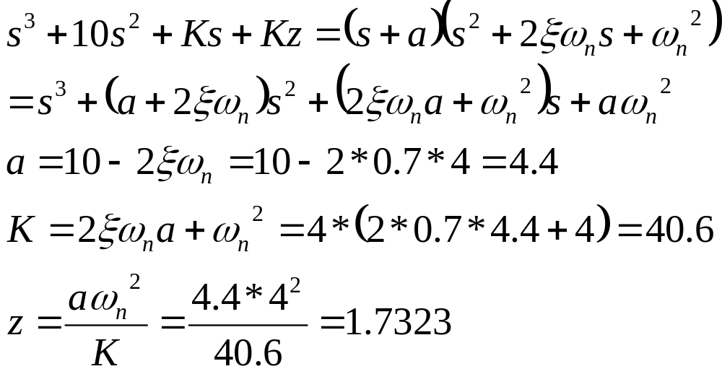
Projeto Analítico
Polinômio Característico de Laço Fechado

Slide 21
Projeto no Matlab
>> scl = 4*exp(j(pi-cos(0.7)))
scl = -2.000 + 2.8566i
>> theta = pi+angle(polyval([1,10,0,0],scl))
theta = 1.9285
z = 4*sqrt(1-0.7^2)/tan(theta)+4*0.7
z = 1.7323
k = abs(polyval([1,10,0,0],scl)/polyval([1,z],scl))
k = 40.6400

Slide 22
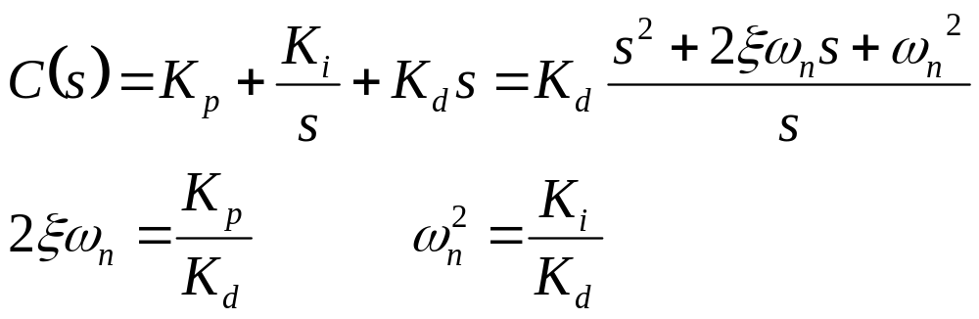
Controle PID
Melhora as respostas em regimes transitório e permanente.
Ganhos proporciona Kp, integral Ki e derivativo Kd.
Zeros do controlador: reais ou complexos.

Slide 23
Procedimentos para projetos PID
Cancelar pólos reais ou complexos no semi-plano esquerdo.
Cancelar o pólo mais próximo ao (não no) eixo imaginário, então adicionar um controlador PD pela aplicação das estratégias 1 ou 2 na função de transferência reduzida com um pólo somado na origem.
Seguindo a estratégia 3 com o projeto do controle proporcional. O projeto do controlador PD atende as especificações da resposta transitória e o controlador PI é somado para melhorar a resposta em regime permanente.

Slide 24
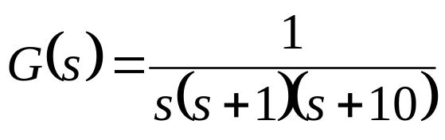
Exemplo
Projete um controlador PID para um sistema com uma função de transferência
Para obter e(∞) = 0 para uma entrada rampa unitária,
ζ = 0.7 e ωn = 4 rad/s

Slide 25

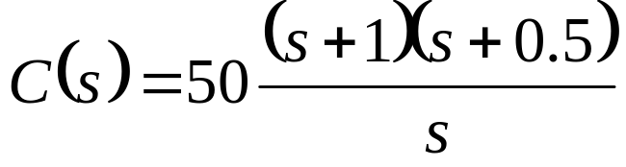
Solução 1
Cancela o pólo em -1 com um zero do controlador e adiciona um integrador
Mesma função de transferência do exemplo 2
Adicionar o controlador PD do exemplo 2
Então a função de transferência do PID será dada por

Slide 26
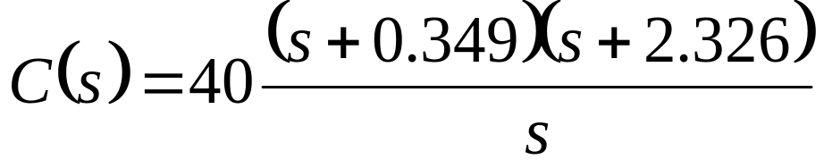
Solução 2
Projete um controlador PD para atender as especificações para a resposta transitória.
Selecione ω_{n} = 5 rad/s (antecipando o efeito do controlador PI)
Projete o controlador PD usando comandos do Matlab
>> [k,z,scl]=pdcon(0.7,5,1,[1 11 10 0])
  K = 43.00 z = 2.3256 scl = -3.50 + 3.57i
  >> b = 5/(0.7+sqrt(1-0.49)/tan(3*pi/180) % zero do PI
  b = 0.3490
  A função de transferência do PID será: (redução do ganho pelo PI)
Notes:
tr

Slide 27
Conclusões
Compare as respostas ao degrau para as soluções 1 e 2.
A função de transferência favorece o cancelamento de pólo neste caso porque o pólo restante no eixo real está longe do semi-plano esquerdo.
Se o pólo restante estivesse por exemplo em -3, a segunda solução daria melhor resultado. Portanto, não existe uma receita única para projetos.

